Slide 1







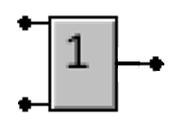
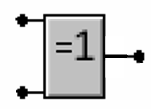

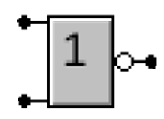
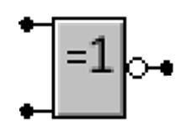



Соответствие логических элементов разным гостам: ГОСТ 2.743-91(Россия) и US ANSI 91-1984 (США)
И
НЕ
И
ИЛИ
И-НЕ
ИЛИ-НЕ
ИЛИ
XOR
XOR-НЕ

Slide 2
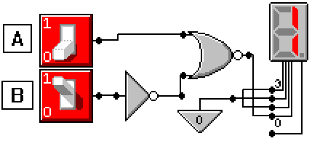
1)Собрать следующие схемы с логическими функциями: вход – два выключателя, схема, выход - индикатор (8 сегментный)
2) Составить и заполнить таблицу истинности, проверяя ее (таблицу) в работе схемы (на одном листе MMLogic)
Для заполнения таблицы истинности составим программу на Python

Slide 3
x | y | x /\ y | x \/ y | x ≡ y | x→y | x xor y
x | y | x&&y | x || y | x==y | !x || y | x ^ y
0 | 0 | 0 | 0 | 1 | 1 | 0
0 | 1 | 0 | 1 | 0 | 1 | 1
1 | 0 | 0 | 1 | 0 | 0 | 1
1 | 1 | 1 | 1 | 1 | 1 | 0
x | y | x and y | x or y | x==y | x<=y | (x!=y)
C++
Python
x | ¬x (not x)
0 | 1
1 | 0

Slide 4
1)Собрать следующие схемы с логическими функциями: вход – два выключателя, схема, выход - индикатор (8 сегментный)
2) Составить и заполнить таблицу истинности, проверяя ее (таблицу) в работе схемы (на одном листе MMLogic)
print("A B F")
for a in range(2):
for b in range(2):
f=not(a or (not b))
print(a,b,int(f))
A B F
0 0 0
0 1 1
1 0 0
1 1 0

Slide 5
